Slide 1
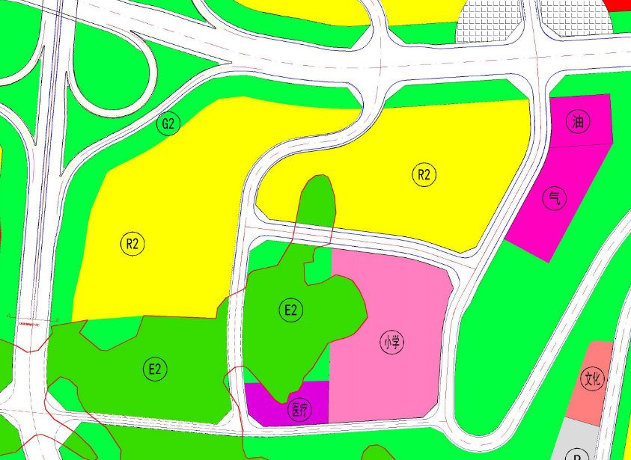
达州市翠屏山片区控制性详细规划B02-01-02与B02-02-02地块规划指标调整方案公示
公示说明
《达州市翠屏山片区控制性详细规划B02-01-02与B02-02-02地块规划指标调整方案》是在《达州市城市总体规划》、《达州市翠屏山片区控制性详细规划》的指导下，对翠屏山片区B单元局部用地进行的优化调整。该调整方案已经2021年第6次规划专家例会审查通过，现将该调整方案内容进行公示，接收社会公众的审阅。若对此调整方案有异议或者疑问者，请与我局联系。
达州市自然资源和规划局
2021年6月15日
公示时间：10天
公示地点：达州市自然资源和规划局官网；达州市城市规划馆内。
公示期限：2021年6月15日至2021年6月24日
项目名称：达州市翠屏山片区控制性详细规划B02-01-02与B02-02-02地块规划指标调整
调整内容：
1.项目概况
综合考虑翠屏山片区“生态宜居，打造城市观景阳台，建设翠屏山高品质居住组团”的规划定位，为提升城市品质，优化片区功能，整体连片打造翠屏山南片区，根据市委、市政府工作安排，特将达州市翠屏山片区控制性详细规划B02-01-02与B02-02-02地块作为“四代建筑”试点。
本次调整范围位于达川区翠屏山片区，调整范围涉及B单元内B02-01-02与B02-02-02地块。
2.调整内容：
根据“四代建筑”的基本特征，为优化城市景观，保证建筑形体比例协调，拟将B单元内B02-01-02和B02-02-02地块建筑限高调整为80米、绿地率调整为不小于30%，其它各项指标不变。
附注：
1.陈述申辩意见反馈方式：
（1）信函反馈意见：请邮寄至达州市通川区西外镇凤凰大道386号（达州市自然资源和规划局国土空间规划科）
（2）咨询电话：0818-2143757
2.有效反馈意见期：信函反馈意见邮戳日不应超过意见反馈期最后一天，逾期视为无效意见，不予采纳。
3.有效反馈意见：注明真实联系人姓名、联系电话、联系地址，如反馈意见不准确或不完整、无法及时进一步核对有关情况的视为无效意见。
4.查询网址：http://zrzyj.dazhou.gov.cn/
B02-01-02与B02-02-02地块调整范围
调整范围
调整细节图
B02-02-02
B02-01-02
调整前地块指标表
调整后地块指标表
序号 | 地块编号 | 用地性质 | 面 积 | 容积率 | 建筑密度 | 绿地率 | 建筑限高
1 | B02-01-02 | R₂（二类居住用地） | 42418.68 m²（约64亩） | 1＜F≤2.2 | ≤30% | ≥35% | 54米
2 | B02-02-02 | R₂（二类居住用地） | 35126.11 m²（约53亩） | 1＜F≤2.2 | ≤30% | ≥35% | 54米
序号 | 地块编号 | 用地性质 | 面 积 | 容积率 | 建筑密度 | 绿地率 | 建筑限高
1 | B02-01-02 | R₂（二类居住用地） | 42418.68 m²（约64亩） | 1＜F≤2.2 | ≤30% | ≥30% | 80米
2 | B02-02-02 | R₂（二类居住用地） | 35126.11 m²（约53亩） | 1＜F≤2.2 | ≤30% | ≥30% | 80米

